Slide 1
Ruoka ja geenit 3. Kasvibiotekniikan menetelmiä
Jussi Tammisola kasvinjalostuksen dosentti
jussi.tammisola@helsinki.fi http://geenit.fi
13.9.2012
Koulutus- ja kehittämiskeskus Palmenia

Slide 2
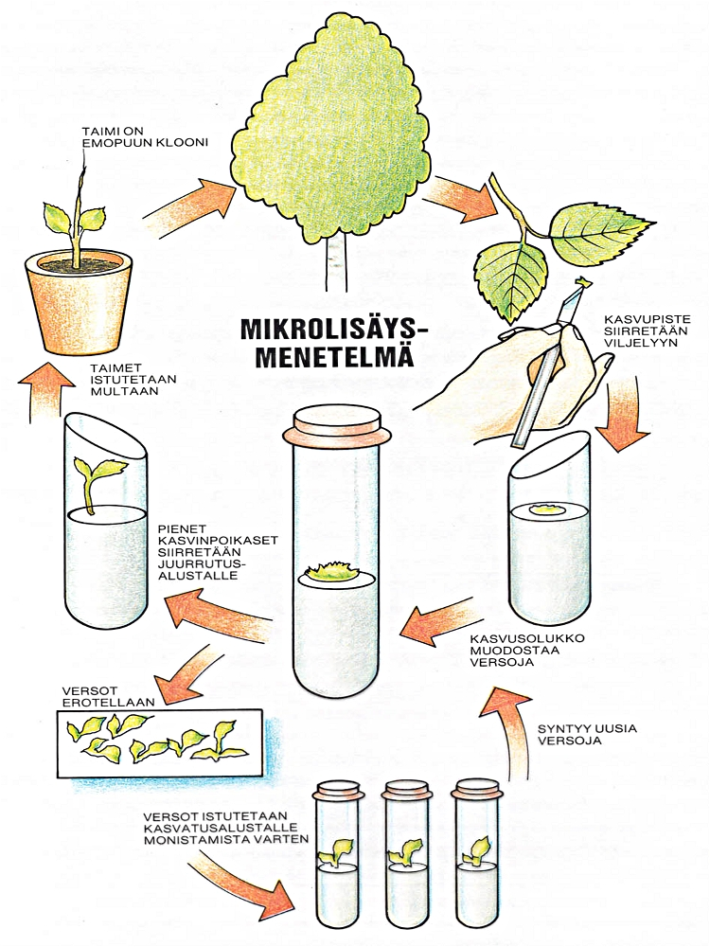

Slide 3
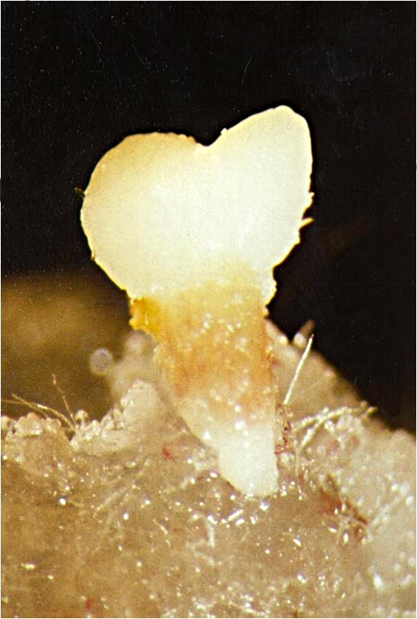
Solu- ja solukkoviljelyyn perustuvat menetelmät
– tekivät läpimurron – ovat jalostuksen arkipäivää
‒ vähättelijöistä (mm. JT) piittaamatta!
VTT, Biotekniikan laboratorio © J.Tammisola 1997
Koivun somaattinen alkio

Slide 4
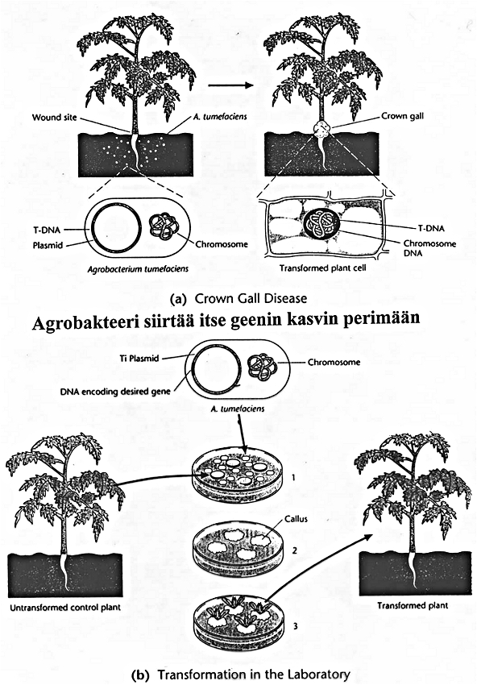
Klassillisia geenimuuntelumenetelmiä 1.

Slide 5
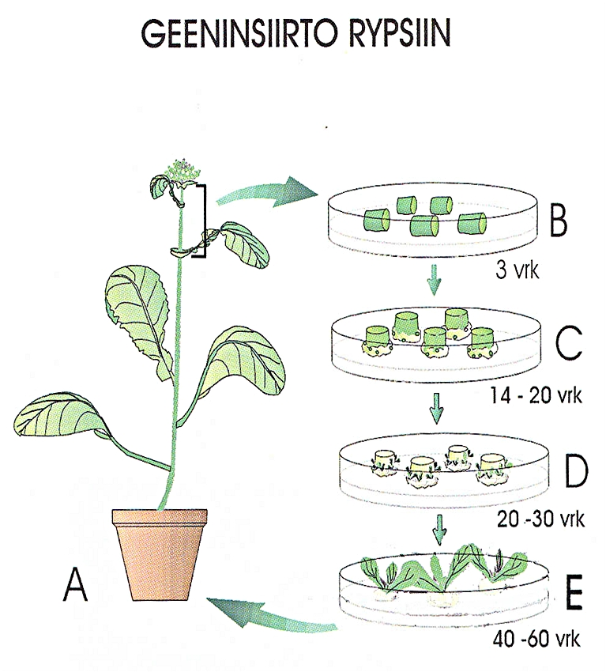
Klassillisia geenimuuntelumenetelmiä 2.
S.Somersalo (1998)

Slide 6
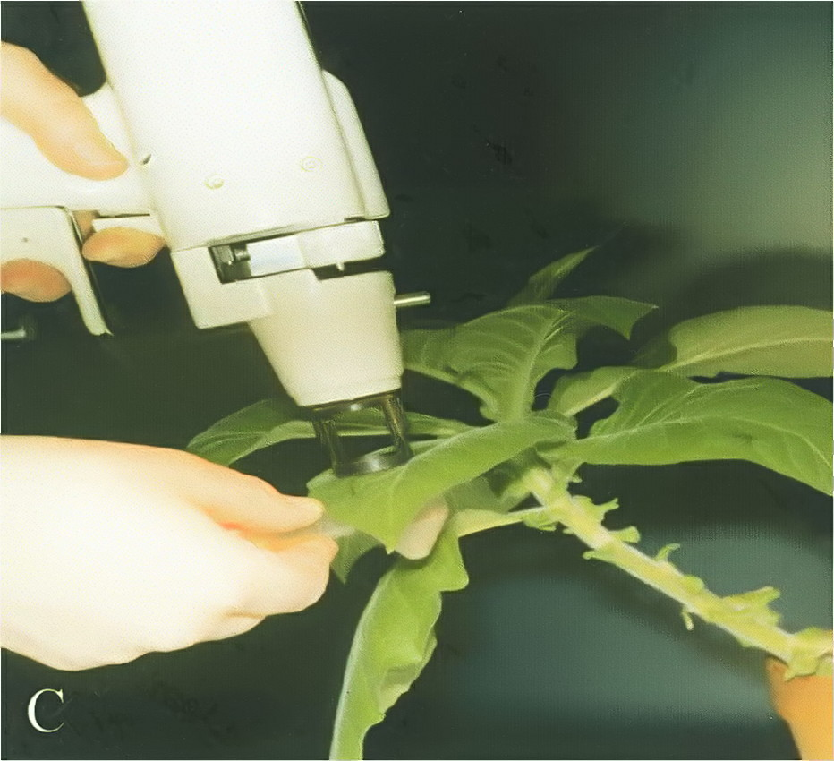
Klassillisia geenimuuntelumenetelmiä 3. Geenin siirto tupakkaan geenipyssyllä
Boije (1999)

Slide 7
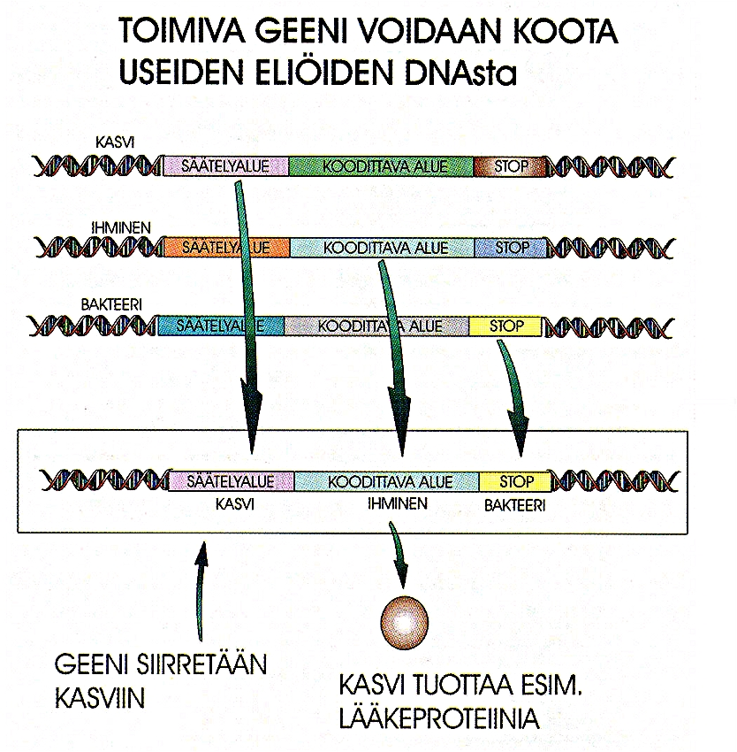
Klassillisia geenimuuntelumenetelmiä 4.
S.Somersalo (1998)

Slide 8
Kasvigeenitekniikan uusia kehityslinjoja
Kasvigeenien toimintaa ja säätelyä selvitetään
kasvin omia geenejä hienosäädetään
Geenistön toiminnan analysointi
proteomiikka, dna- ja rna-sirut
Usean geenin jalostaminen yhtaikaa
Esivalitut geenien kiinnittymiskohdat
Geenin eristäminen toiminnallisesti naapureistaan
Haittageenin eliminointi laserilla
Kohdennettu mutageneesi
rna/dna-hybridimolekyylien avulla
sinkkisorminukleaaseilla
Kasvien pienet keinokromosomit

Slide 9
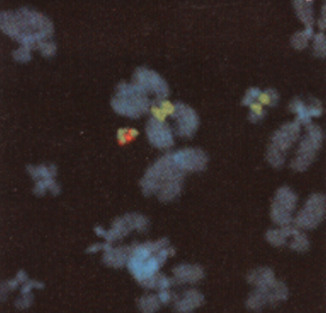
Nisäkkään keinotekoinen kromosomi (MAC)
YAC-materiaalia
(Ikeno ym.1998)
Ihmisen kr. 21 sentromeerimateriaalia

Slide 10
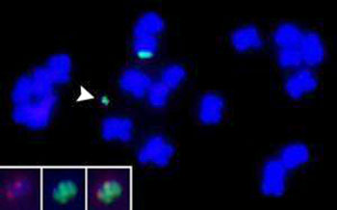
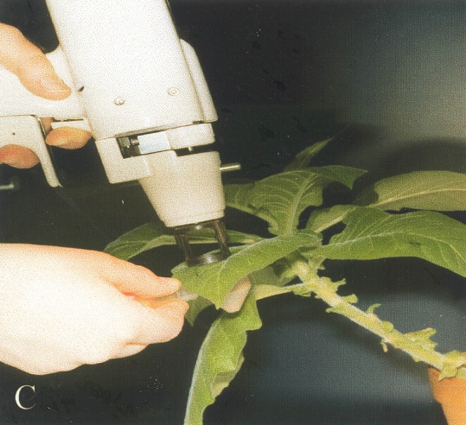
Monta geeniä voidaan jalostaa kasviin yhtaikaa minikromosomissa
Heinäkasveilla on soluissaan usein myös ylimääräisiä pieniä, ns. B-kromosomeja
käyttäytyvät kuin muut kromosomit
lukumäärä voi olla suurikin
ovat geneettisesti (lähes) tyhjiä, mutta niissä on välttämättömät kromosomin rakenneosat (liikutinosa eli sentromeeri sekä kromosomin päät eli telomeerit)
Tyhjennettyyn B-kromosomiin voidaan viedä monta jalostettavaa geeniä yhtaikaa geenitekniikan avulla (ns. geenikasettina)
tuloksena toimiva minikromosomi, joka sitten voidaan siirtää kasvisolun tumaan geenipyssyllä
Minikromosomi on merkitty kuvassa nuolella
Koetulosten mukaan minikromosomit siirtyvät normaalisti solusukupolvesta toiseen mitoosissa ja kasvisukupolvesta toiseen meioosissa
Carlson ym. (2007). PLOS Genetics 3: 1965-1974 http://genetics.plosjournals.org/archive/1553-7404/3/10/pdf/10.1371_journal.pgen.0030179-L.pdf
Yu ym. (2007). 14.5.2007 PNAS http://www.pnas.org/cgi/content/abstract/0700932104v1

Slide 11
Geenin vienti esivalittuun paikkaan kromosomissa rekombinaatio-systeemin avulla (Cre/Iox, FLP/FRT ym) 1.
Siirtogeeni voidaan ohjata esivalittuun, hyvin toimivaksi testattuun paikkaan kasvin perimässä
Samaan paikkaan voidaan myöhemmin lisätä muita geenejä tarpeen mukaan
Expression of transgenes from specific chromosome locations (David Ow, ABIC 2004)
Notes:
Ow D (2007). Site-specific Recombination for Plant Genetic Engineering: Strategy for Agro-mediated Gene Stacking. ISHS Acta Horticulturae 738: International Symposium on Biotechnology of Temperate Fruit Crops and Tropical Species
http://www.actahort.org/members/showpdf?booknrarnr=738_10
Abstract: The precise rearrangement of DNA in planta can be achieved through site-specific recombination. For the past decade and a half, laboratory experiments have shown that site-specific recombination can delete genomic DNA, regulate gene expression, recombine chromosomes, and target new DNA into designated transgenic loci. Although much of the technology was once viewed as futuristic promises, commercial adoption of at least a first application is underway. New transgenic crops with the antibiotic resistance marker removed through site-specific recombination are due to appear in the marketplace. This translation from laboratory research to improved field varieties has been slowed by a combination of factors, including the long development time in crop genetic engineering. This paper discusses future potential applications in recombinase-based plant transformation, and in particular, a gene stacking strategy that may be used by Agrobacterium-based delivery of the integrating DNA. This transformation operating system should help shorten the development time of transgenic plants as well as help mitigate biosafety concerns of plant genetic modifications.

Slide 12
Geenin vienti esivalittuun paikkaan kromosomissa rekombinaatio-systeemin avulla (Cre/Iox, FLP/FRT ym) 2.
Rekombinaatiosysteemejä on kehitetty useita
Ne perustuvat löydettyyn rekombinaasientsyymiin, joka aiheuttaa rekombinaation kahden ko. entsyymille spesifisen dna-jakson (”tunnistusjakson”) kesken
Tuloksena voi silloin (yksityiskohdista riippuen) olla joko
…noiden jaksojen välisen dna-pätkän irtoaminen kromosomista (ks. Merkkigeenin poisto), tai
…soluun tuodun, tunnistusjaksoilla varustetun dna-pätkän kiinnittyminen kromosomiin tunnistusjakson kohdalle (siihen kohdennettu geeninsiirto) (Ow 2002)
Faagilta löydetty Cre-geeni koodaa Cre-rekombinaasientsyymiä, joka tunnistaa lox-jakson
Hiivalta löydetty FLP-geeni koodaa FLP-rekombinaasia, joka tunnistaa FRT-jakson: AAGTTCCTATTCTCTAGAAAGTATAGGAACTTC (Fladung ym. 2009)
Notes:
Cre/lox-systeemi
Ow DW (2002). Recombinase-directed plant transformation for the post-genomic era. Plant Molecular Biology 48: 183–200 http://dx.doi.org/10.1023/A:1013718106742
Abstract:
Plant genomics promises to accelerate genetic discoveries for plant improvements. Machine-driven technologies
are ushering in gene structural and expressional data at an unprecedented rate. Potential bottlenecks in this crop
improvement process are steps involving plant transformation. With few exceptions, genetic transformation is
an obligatory final step by which useful traits are engineered into plants. In addition, transgenesis is most often
needed to confirm gene function, after deductions made through comparative genomics, expression profiles, and
mutation analysis. This article reviews the use of recombinase systems to deliver DNA more efficiently into the
plant genome.
FLP/FRT-systeemi
Fladung M , Schenk TMH, Polak O, Becker D (2009). Elimination of marker genes and targeted integration via FLP/FRT recombination system from yeast in hybrid aspen (Populus tremula L. × P. tremuloides Michx.). Tree Genetics & Genomes: 1614–2950 Publ. online 30 Sep. 2009 http://dx.doi.org/10.1007/s11295-009-0241-x
Abstract:
Marker gene elimination was investigated in hybrid aspen (Populus tremula L. × Populus tremuloides Michx.) using the FLP/FRT recombination system. The construct contained the FLP recombinase under control of a heat inducible promoter, the antibiotic resistance gene nptII driven by the CaMV 35S promoter, and a promoterless uidA gene. The construct was integrated into poplar via Agrobacterium-mediated transformation. The active FLP recombinase excised the nptII marker gene and combined the promoterless uidA gene with the CaMV 35S promoter to form an active uidA gene. For targeted transgene integration, two constructs were used. The first one carried FLP under control of the heat-inducible Gmhsp17.5-E promoter from soybean as well as an active nptII gene flanked by two FRT sites; the second contained the promoterless bar selection marker gene also flanked by two FRT sites. Following transformation and induction of FLP, the enzyme mediated a site-specific recombination at the FRT sites of both constructs. This recombination leads to an excision of the FLP and nptII gene from the first as well as an excision of the promoterless bar gene from the second construct. The promoterless bar gene reintegrated exactly at the former position of the FLP and nptII genes in the first construct to form an active bar gene. The FLP/FRT recombination system from yeast forms a promising basis for the production of antibiotic-free transgenic plants and a useful tool for directed integration of transgenes into plant genomes.

Slide 13
Geenin vienti esivalittuun paikkaan kromosomissa rekombinaatio-systeemin avulla (Cre/Iox, FLP/FRT ym) 3.
Hyvin toimivien geenipaikkojen kokoelma:
Kasvilajille kannattaa tehdä suuri joukko muuntogeenisiä testilinjoja, joissa (ko. tunnistusjaksolla varustettu) koegeeni sijaitsee (satunnaisesti) eri paikoissa kromosomistoa
Hyvin toimivat testilinjat tallennetaan jalostuksen peruskokoelmaksi
Hyötygeeni kannattaa sitten siirtää johonkin peruskokoelman linjaan
…siinä olevan koegeenin tilalle
Jos kasvilla on jo olemassa jokin hyvin toimiva (ko. tunnistusjaksolla varustettu) muuntogeeninen lajike
…niin uusi hyötygeeni kannattaa liittää sen seuraksi
…samaa tunnistusjaksoa hyödyntäen
Notes:
Cre/lox-systeemi
Ow DW (2002). Recombinase-directed plant transformation for the post-genomic era. Plant Molecular Biology 48: 183–200 http://dx.doi.org/10.1023/A:1013718106742
Abstract:
Plant genomics promises to accelerate genetic discoveries for plant improvements. Machine-driven technologies
are ushering in gene structural and expressional data at an unprecedented rate. Potential bottlenecks in this crop
improvement process are steps involving plant transformation. With few exceptions, genetic transformation is
an obligatory final step by which useful traits are engineered into plants. In addition, transgenesis is most often
needed to confirm gene function, after deductions made through comparative genomics, expression profiles, and
mutation analysis. This article reviews the use of recombinase systems to deliver DNA more efficiently into the
plant genome.
FLP/FRT-systeemi
Fladung M , Schenk TMH, Polak O, Becker D (2009). Elimination of marker genes and targeted integration via FLP/FRT recombination system from yeast in hybrid aspen (Populus tremula L. × P. tremuloides Michx.). Tree Genetics & Genomes: 1614–2950 Publ. online 30 Sep. 2009 http://dx.doi.org/10.1007/s11295-009-0241-x
Abstract:
Marker gene elimination was investigated in hybrid aspen (Populus tremula L. × Populus tremuloides Michx.) using the FLP/FRT recombination system. The construct contained the FLP recombinase under control of a heat inducible promoter, the antibiotic resistance gene nptII driven by the CaMV 35S promoter, and a promoterless uidA gene. The construct was integrated into poplar via Agrobacterium-mediated transformation. The active FLP recombinase excised the nptII marker gene and combined the promoterless uidA gene with the CaMV 35S promoter to form an active uidA gene. For targeted transgene integration, two constructs were used. The first one carried FLP under control of the heat-inducible Gmhsp17.5-E promoter from soybean as well as an active nptII gene flanked by two FRT sites; the second contained the promoterless bar selection marker gene also flanked by two FRT sites. Following transformation and induction of FLP, the enzyme mediated a site-specific recombination at the FRT sites of both constructs. This recombination leads to an excision of the FLP and nptII gene from the first as well as an excision of the promoterless bar gene from the second construct. The promoterless bar gene reintegrated exactly at the former position of the FLP and nptII genes in the first construct to form an active bar gene. The FLP/FRT recombination system from yeast forms a promising basis for the production of antibiotic-free transgenic plants and a useful tool for directed integration of transgenes into plant genomes.

Slide 14
Geenin vienti esivalittuun paikkaan kromosomissa rekombinaatio-systeemin avulla (Cre/Iox, FLP/FRT ym) 4.
Siirrettävät geenit kannattaa lisätä yksi kerrallaan ”paketiksi” (vierekkäin) yhteen, hyväksi tunnettuun paikkaan kromosomissa
(Ow 2004)

Slide 15
(Merkki)geenin poisto muunnetusta kromosomista jälkikäteen (Cre/Iox, FLP/FRT ym) 1.
Näillä metodeilla tehdystä gm-kasvilinjasta valinnan merkkigeeni* voidaan myöhemmin leikata pois
...tai itse siirtogeeni voidaan ohjelmoida leikkautumaan aina pois tietystä solukosta, esim.
muodostuvista siitepölyhiukkasista (geenivirran esto)
...tai syötävistä kasvinosista (geenipelot).
*Geeninsiirron apugeeni, jonka avulla viljelmästä voidaan valita jatkokasvatukseen ne kasvisolut, joissa geeninsiirto on onnistunut
Notes:
Mlynarova L, Nap J-P (2006). Transgenic Plants that Make Non-transgenic Pollen. ISB News Report Aug. 2006, 3 p.
http://www.isb.vt.edu/news/2006/artspdf/aug0603.pdf
Chakraborti D, Sarkar A, Mondal HA, Schuermann D, Hohn B, Sarmah BK, Das S (2008). Cre/ lox system to develop selectable marker free transgenic tobacco plants conferring resistance against sap sucking homopteran insect. Plant Cell Rep. 27: 1623–1633 http://dx.doi.org/10.1007/s00299-008-0585-y
Abstract: [Huom! Tässä menetelmän versiossa joudutaan tekemään ja risteyttämään keskenään kaksi gm-kasvilinjaa]
A binary expression vector was constructed containing the insecticidal gene Allium sativum leaf agglutinin (ASAL), and a selectable nptII marker gene cassette, flanked by lox sites. Similarly, another binary vector was developed with the chimeric cre gene construct. Transformed tobacco plants were generated with these two independent vectors. Each of the T0 lox plants was crossed with T0 Cre plants. PCR analyses followed by the sequencing of the target T-DNA part of the hybrid T1 plants demonstrated the excision of the nptII gene in highly precised manner in certain percentage of the T1 hybrid lines. The frequency of such marker gene excision was calculated to be 19.2% in the hybrids. Marker free plants were able to express ASAL efficiently and reduce the survivability of Myzus persiceae, the deadly pest of tobacco significantly, compared to the control tobacco plants. Results of PCR and Southern blot analyses of some of the T2 plants detected the absence of cre as well as nptII genes. Thus, the crossing strategy involving Cre/lox system for the excision of marker genes appears to be very effective and easy to execute. Documentation of such marker excision phenomenon in the transgenic plants expressing the important insecticidal protein for the first time has a great significance from agricultural and biotechnological points of view
Fladung M , Schenk TMH, Polak O, Becker D (2009). Elimination of marker genes and targeted integration via FLP/FRT recombination system from yeast in hybrid aspen (Populus tremula L. × P. tremuloides Michx.). Tree Genetics & Genomes: 1614–2950 Publ. online 30 Sep. 2009 http://dx.doi.org/10.1007/s11295-009-0241-x
Abstract: [Tässä menetelmän versiossa rekombinaasientsyymin tuotanto gm-kasvissa voidaan käynnistää jälkikäteen lämpökäsittelyllä, jolloin jo turhat “tekniset” dna-pätkät leikkautuvat pois kromosomista]
Marker gene elimination was investigated in hybrid aspen (Populus tremula L. × Populus tremuloides Michx.) using the FLP/FRT recombination system. The construct contained the FLP recombinase under control of a heat inducible promoter, the antibiotic resistance gene nptII driven by the CaMV 35S promoter, and a promoterless uidA gene. The construct was integrated into poplar via Agrobacterium-mediated transformation. The active FLP recombinase excised the nptII marker gene and combined the promoterless uidA gene with the CaMV 35S promoter to form an active uidA gene. For targeted transgene integration, two constructs were used. The first one carried FLP under control of the heat-inducible Gmhsp17.5-E promoter from soybean as well as an active nptII gene flanked by two FRT sites; the second contained the promoterless bar selection marker gene also flanked by two FRT sites. Following transformation and induction of FLP, the enzyme mediated a site-specific recombination at the FRT sites of both constructs. This recombination leads to an excision of the FLP and nptII gene from the first as well as an excision of the promoterless bar gene from the second construct. The promoterless bar gene reintegrated exactly at the former position of the FLP and nptII genes in the first construct to form an active bar gene. The FLP/FRT recombination system from yeast forms a promising basis for the production of antibiotic-free transgenic plants and a useful tool for directed integration of transgenes into plant genomes.
Patentti USA:ssa
Moller SG, Zuo J, Chua N-H (2004). US Patent 6723896 - Inducible site-specific recombination for the activation and removal of transgenes in transgenic plants
http://www.patentstorm.us/patents/6723896/fulltext.html
Abstract:
Disclosed is an inducible promoter system in conjunction with a site-specific recombination system which allows (i) specific activation of transgenes at specific times or (ii) excision and removal of transgenes (e.g., antibiotic resistance markers) from transgenic plants. These “suicide” gene cassettes, including the recombination system itself, can be evicted from the plant genome once their function has been exerted. The system is based on the ability to temporally and spatially induce the expression of CRE recombinase which then binds to directly repeated lox sites flanking the transgene in question leading to the precise excision of the gene cassette. Also disclosed is a method to activate an inverted, and therefore silent, transgene by placing two lox sites in opposite orientations flanking the transgene. This results in inversion of the intervening DNA fragment in the presence of CRE recombinase. This activation can be timed by placing the CRE recombinase under the control of an inducible promoter.
USDA ARS –tutkimusprojekti
Biocontainment Via Recombination: Removal of Transgenes from Canola Pollen
http://www.ars.usda.gov/research/projects/projects.htm?ACCN_NO=411441
Objective:
Produce and characterize transgenic canola with pollen-specific recombinases in which the T-DNA includes recognition sites flanking genes that code for recombinases and fluorescent proteins that serve as whole plant and pollen markers.
Approach: (eri rekombinaasientsyymejä ja niiden dna-tunnistusjaksoja kokeillaan gm-rapsilla)
Seven plant transformation vectors will be produced and tested in transgenic canola: 1. loxP recognition sites and Cre recombinase; 2. Fused loxP/FRT recognition sites and CRE recombinase; 3. ParA recongition sites and ParA recombinase system; 4. CinH recongition sites and CinH recombinase system; 5. Tn50-53 recongition sites and Tn5053 recombinase system; 6. Tn1721 recongition sites and Tn1721 recombinase system; and 7. Control with loxP recognition sites with no recombinase cassette (positive control). BSL-1; 7/3/09. Documents Reimbursable with University of Tennessee. Log 31141.
Kiinalainen julkaisu
SONG Hong-yuan, REN Xue-song, SI Jun, LI Cheng-qiong, SONG Ming (2008). Construction of Marker-Free GFP Transgenic Tobacco by Cre/Iox Site-Specific Recombination System. Agricultural Sciences in China 07(9)
http://d.wanfangdata.com.cn/Periodical_zgnykx-e200809005.aspx
Abstract:
Marker-free GFP transgenic tobacco plants were constructed based on Cre/lox site-specific recombination system.A GFP gene was introduced into the tobacco genome using the Bar gene as a linked selectable marker flanked by recombination sites in a directed orientation.The Bar gene expression box was subsequently excised from the plant genome by a strategy of Cre gene retransformation.After removal of the Cre-NPT H locus by genetic segregation through self-cross,plants that incorporated only the GFP transgene were obtained.Transgenic tobacco plants mediated by Agrobacterium tumefaciens were obtained,which resisted herbicide Basta and GFP expressed well,then the Cre gene was subsequently introduced into 5 plants of them,respectively,by retransformation.The leaf disks from Cre transgenic plants were used to test the resistance to Basta on the medium with 8 mg L-1 of PPT.The results showed that few discs were able to regenerate normally,and the excision at 76-100% efficiency depended on individual retransformation events.Evidence for a precise recombination event was confirmed by cloning the nucleotides sequence surrounding the lox sites of the Basts sensitive plants.The result indicated that the excision event in the recombination sites was precise and conservative,without loss or alteration of any submarginal nucleotides of the recombination sites.Bar gene excised plants were self-pollinated to allow segregation of the GFP gene from the Cre-NPT II locus.The progenies from self-pollinated plants were scored for Kan senstivity,then the segregation of GFP gene from Cre-NPT II locus in the Kan senstive plants were confirmed by PCR analysis subsequently.Hence,constructing marker-free transgenic tobacco plants by Cre/lox site-specific recombination system was reliable,and the strategy presented here should be applicable to other plants for the construction of marker-free transgenic plants as well.

Slide 16
Uudet jalostusmenetelmät kasveilla Säädäntö
EU:n ympäristödirektoraatin perustama asiantuntijatyöryhmä ”Uudet jalostusteknologiat” selvittää parhaillaan (2009–10), muodostuuko tiettyjen uusien tekniikoiden käytöllä EY:n geenitekniikkasäännösten (dir. 2001/18/EY ja 2009/41/EY)*# mukaan ’geneettisesti muunnettu’ organismi
…eli koskeeko säädäntö esimerkiksi tiettyjä uusia kohdennetun mutageneesin menetelmiä vai ei
Selvitettäviksi valittiin puolen tusinaa uutta jalostusmenetelmää, esim:
Oligonukleotidiohjattu mutageneesi (esim. RTDS)
Sinkkisorminukleaasi-mutageneesi
”Käänteishybridi”menetelmä (Reverse Breeding)
* Geenimuuntelun määritelmä on koottu Rinnakkaiselon asiantuntijatyöryhmän väliraporttiin (sivulle 25): http://www.hare.vn.fi/upload/Julkaisut/9300/2762_trm2005_9.pdf
# JT: Määritelmässä ei juuri ole biologista järkeä, mikä on johtanut tieteellisen riskinarvioinnin ja terveen järjen vastaisiin käytäntöihin sekä biotaantumaan Euroopassa: http://geenit.fi/EP101006LiiteIK.pdf http://geenit.fi/LabL12.pdf

Slide 17
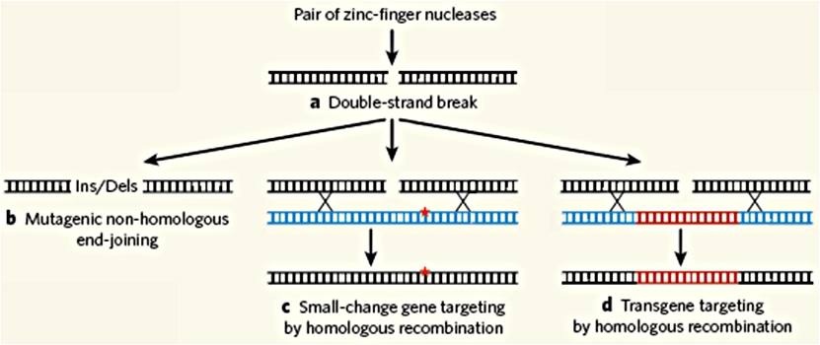
Kohdennettu mutageneesi sinkkisorminukleaasien avulla 1.
Sinkkisorminukleaasit (ZFN) ovat muunnettuja dna:n katkaisuentsyymejä, joissa katkaisuosaan on fuusioitu dna-jaksojen tunnistuselementtejä solun dna-korjausjärjestelmästä
Kukin niistä katkaisee dna-juosteen täsmälleen paikasta, johon tunnistuselementti sen kohdistaa, ja katkaisuentsyymille spesifisen emäsjakson kohdalta
Sopivasti valittu entsyymipari katkaisee kaksisäikeisen dna:n molemmat juosteet samalta kohdalta
Kyseiseen kohtaan saadaan viedyksi geneettinen muutos, kun solun omat korjausentsyymit houkutellaan korjaamaan katkos
...jolloin tarjottu korjaava dna-jakso kiinnittyy katkoskohtaan homologisella rekombinaatiolla (kuvassa vaihtoehdot c ja d)
(Shukla ym. 2009, Townsend ym. 2009) Kuva: Porteus 2009
Notes:
Townsend JA, Wright DA, Winfrey RJ, Fu F, Maeder ML, Joung K, Voytas DF (2009). High frequency modification of plant genes using engineered zinc-finger nucleases. Nature 459: 442–445 http://dx.doi.org/10.1038/nature07845
Shukla VK, Doyon Y, Miller JC, Dekelver RC, Moehle EA, Worden SE, Mitchell JC, Arnold NL, Gopalan S, Meng X, Choi VM, Rock JM, Wu YY, Katibah GE, Zhifang G, McCaskill D, Simpson MA, Blakeslee B, Greenwalt SA, Butler HJ, Hinkley SJ, Zhang L, Rebar EJ, Gregory PD, Urnov FD (2009). Precise genome modification in the crop species Zea mays using zinc-finger nucleases. Nature 459: 437–441 http://dx.doi.org/10.1038/nature07992
Porteus MH (2009). Plant biotechnology: Zinc fingers on target. Nature 459: 337–338 http://dx.doi.org/10.1038/459337a
--------------------------------------------------------------------------------
Nature, Editor's Summary, 21 May 2009
On target for new plant genes
The scope for improvement of yield and disease resistance of crop plants by genetic engineering has been limited by the lack of an efficient method for targeted gene modification. Zinc-finger protein technology looks set to fill the gap. This relies on the use of designed zinc-finger nucleases, artificial chimaeric proteins that exploit the natural recognition mechanism of cellular DNA repair machinery, to make sequence-specific double-stranded DNA breaks at a target locus. In this issue two groups report the successful application of this emerging technique. Shukla et al. modify the maize gene IPK1, thereby introducing both herbicide tolerance and modified phytate metabolism into this important crop plant. Townsend et al. target the SuR loci in tobacco plants, conferring resistance to imidazolinone and sulphonylurea herbicides. The method achieves a high frequency of gene targeting and should be suitable for the routine modification of endogenous plant genes.

Slide 18
Kohdennettu mutageneesi sinkkisorminukleaasien avulla 2.
b) Jos solulle ei tarjota korjaavaa dna-jaksoa, niin katkos voi korjaantua siten, että katkoksen päät tarttuvat takaisin toisiinsa
Tällainen ns. epähomologinen korjautuminen on kuitenkin epätarkkaa
...joten katkoskohtaan syntyy usein (satunnainen) mutaatio:
yhden tai muutaman nukleotidin muutos (poistuminen eli deleetio tai lisäys eli insertio)
Kohdentamalla tällainen mutaatio geenin toiminnallisesti tärkeään osaan (esim. entsyymin aktiivisen keskuksen alueelle) saadaan (haitta)geeni usein ”sammutetuksi”
kyseisen geenin toimivaa lopputuotetta ei solussa synny
Kuva: Porteus 2009
Notes:
Porteus MH (2009). Plant biotechnology: Zinc fingers on target. Nature 459: 337–338 http://dx.doi.org/10.1038/459337a

Slide 19
Kohdennettu mutageneesi sinkkisorminukleaasien avulla 3.
c) Jos solulle tarjotaan korjaava dna-jakso, jossa on
pieni geneettinen muutos (yksi tai muutama dna-emäs vaihdettu)
...ja homologiseen rekombinaatioon tarvittavat vastaavuusjaksot katkoskohdan molemmilla puolilla
...niin katkos korjautuu tarkasti, kyseisellä muutoksella varustettuna
d) Korjaavaan dna-jaksoon voidaan vastaavasti sijoittaa myös kokonainen siirtogeeni
...joka siten saadaan viedyksi solun perimään kyseiselle kohdalle
Onnistumistaajuus saattaa olla varsin korkea (maissilla jopa 3-20%)
Kuva: Porteus 2009
Notes:
Porteus MH (2009). Plant biotechnology: Zinc fingers on target. Nature 459: 337–338 http://dx.doi.org/10.1038/459337a

Slide 20
Kohdennettu mutageneesi sinkkisorminukleaasien avulla 4.
c-d) Käyttömahdollisuuksia:
1. Geenin hienosäätö yksittäisiä dna-emäksiä vaihtamalla
esim. ”virheiden” poisto, geeniterapia
2. Haittageenin hallittu sammuttaminen
esim. viedään geenissä valittuun paikkaan stop-kodoni, jolloin geeni tuottaa proteiinista vain (inaktiivista) tynkämuotoa
3. Haittageenin korvaaminen hyötygeenillä
viedään toimiva hyötygeeni täsmälleen haitallisen päälle perimässä
...jolloin haittageeni inaktivoituu (mikä on haitatonta ja hyödyllistä!)
4. Periaatteessa voidaan kasvin oma, epätyydyttävä geenimuoto myös täydelleen korvata paremmalla geenimuodolla
”pilkuntarkasti” eli ”yhden emäksen tarkkuudella”
...vaikka biologian kannalta käyttötapa 3 on yleensä yhtä hyvä
Leikataan geeni irti: katkaistaan dna sen molemmilta puolilta
Geeni ei aina kiinnity takaisin paikoilleen vaan jää irralleen ja häviää
Kromosomin ”tynkäkohtaan” viedään sitten ko. parempi geenimuoto kohdan d) menettelyllä.
Esimerkiksi riisin huono pakkaskestävyysgeeni voidaan korvata Etelämanteren lauhan* paljon paremmalla
* Deschampsia antarctica -heinälaji, kestää -30°C

Slide 21
Kohdennettu mutageneesi sinkkisorminukleaasien avulla 5.
Kuinka näin tarkkaan työskentelyyn on lopulta päästy kasveillakin?
Sinkkisorminukleaasit tunnistivat katkaisukohtansa alun perin vain muutaman dna-emäksen pituisen jakson perusteella. Se oli kovin epätarkkaa, eikä sillä voitaisi päästä jalostajia tyydyttäviin tuloksiin.
Toivotun kohdan ohella entsyymi katkoisi nimittäin aina perimää myös lukuisista muista, ei-toivotuista paikoista
Kohdennetun mutaation lisäksi syntyisi siis sivuvaikutuksena usein myös
...jalostajan kannalta epäsuotavia mutaatioita
...ei toki likikään niin summittaisia kuin perinteisessä mutaatiojalostuksessa
Näiden entsyymien tunnistustarkkuutta on nyt onnistuttu huimasti parantamaan mm lisäämällä niiden dna-tunnistuselementtien lukumäärää
Parannetut entsyymit päättävät nyt katkaisukohdasta paljon pidemmän dna-emäsjakson perusteella
...joten katkaisukohta määräytyy monta kertaluokkaa yksikäsitteisemmin
Tahattomia lisäkatkoksia syntyy siksi enää ”tähtitieteellisen” harvoin
Tarkkuus riittääkin jo mainiosti jopa geeniterapiaan (jossa vioittuneita soluja ei saa syntyä juuri ollenkaan)
...ja kasvinjalostuksen vaatimukset ylitetään jo suuresti:
Perinteisesti jalostuksessa huonoja kasvilinjoja saisi syntyä aluksi paljonkin
...sillä linjoista vain parhaat valitaan jatkoon lajikkeita kehitettäessä.

Slide 22
Oligonukleotidiohjattu mutageneesi Rapid Trait Development System RTDS (Cibus Inc.), synonyymi mm. ODGM 1.

Slide 23
Oligonukleotidiohjattu mutageneesi RTDS 2.

Slide 24
Oligonukleotidiohjattu mutageneesi RTDS 3.

Slide 25
Oligonukleotidiohjattu mutageneesi RTDS 4.
Harjoitustehtävä: Erittele, kuinka firma
– markkinoi muuntamistapaansa ratsastamalla
”hieman vinosti” yleisillä gm-erhekäsityksillä
– toivoo saavansa piankin myydä menetelmää ”ei-geenimuunteluna” (myös EU:ssa!)

Slide 26
Kuinka voitaisiin viljellä huippuyksilöä lajikkeena? 1.
Kasviaineistoista löytyy toisinaan jokin muita paljon parempi genotyyppi, ”huippuyksilö”
...joka säännön mukaan on hyvin heterotsygoottinen*
Kuinka tätä huippuyksilöä voitaisiin viljellä kasvilajikkeena?
...kun suvullinen lisääntyminen ”sotkee kaiken” (edullinen genotyyppi on jälkeläistössä hajonnut).
1. Vanha osaratkaistu: kloonaus
...niillä kasvilajeilla, joita manipuloinnin yleismies jantunen on vuosituhansien kuluessa oppinut lisäämään suvuttomasti
2. Uusi yleisratkaisu: ”käänteishybridit”
...toimii myös kasvilajeilla, joita osaamme toistaiseksi lisätä vain suvullisesti (siemenistä)
...jollei kasvin kromosomiluku ole kovin korkea
3. Tuleva yleisratkaisu: suvuttomat siemenet (apomiksia**)
...joiden genotyyppi on sama kuin äitikasvilla
...on vielä pääosin perustutkimuksen vaiheessa.
* Täysin homotsygoottinen yksilö on harvoin paras edes itsesiittoisilla kasvilajeilla (vehnä, ohra, riisi)
** Varsinkin puuvartisilla kasveilla kehitetään myös solukkoviljelyn avulla tuotettavia, ”somaattisia siemeniä”

Slide 27
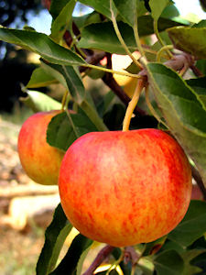
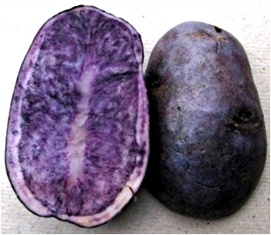
Taustaa: Perinteistä Frankenstein-ruokaa?
Ovatko siniset perunat kloonattuja? http://geenit.fi/KloonPer.pdf
Viljellyt omena- ja viinirypäle- lajikkeet on iät ja ajat kursittu kokoon ”terävän veitsen taiteella” (J. Tuomisto: 100 kysymystä ympäristöstä ja terveydestä, Duodecim 2005)
...ymppäämällä jalo-oksa ”villiin” perusrunkoon
Suvuttomasti eräitä kasvilajeja osataan lisätä mm. mukuloista, sipuleista, itusilmuista, rönsyistä, pistokkaista, taivukkaista, ymppäämällä, tai nykyisin jo myös solukko- tai soluviljelyllä
...mutta aina se ei ole käytännön viljelyssä taloudellisesti mahdollista

Slide 28
Taustaa: ”Perinteiset” hybridilajikkeet
Arvokkaita hybridilajikkeita jalostetaan perinteisesti yrityksellä ja erehdyksellä
”Risteytyselinvoimaa” (heteroosia) etsitään kokeellisesti
...tekemällä hyvin heterotsygoottisesta kasviyksilöstä (keinotekoisesti) (melko) homotsygoottisia jälkeläislinjoja
(pakotetulla) sisäsiitoksella (monen sukupolven ajan), tai
kasvattamalla yksilön siitepölystä soluviljelmien avulla ns. kaksoishaploideja kasviyksilöitä (yhdessä sukupolvessa)
...ja yhdistelemällä näitä homotsygoottisia linjoja sitten pareittain laajoilla risteytyskokeilla
Jotkin yhdistelmistä (hybridilinjoista) saattavat olla jopa 30–40 % parempia kuin tavalliset lajikkeet
Parasta yhdistelmää ryhdytään sitten viljelemään (hybridi)lajikkeena.
Kaikkien mahdollisten yhdistelmien testaaminen koekentällä vaatisi ”käsittämättömän” paljon työtä:
M kasvilinjasta saadaan M(M-1)/2 pareittaista yhdistelmää
... joten esim. 1000 linjasta olisi siis testattava 500 000 yhdistelmää
...joten käytännössä vain pieni osa mahdollisista linjoista ja niiden yhdistelmistä voidaan testata jalostusohjelmissa
...ja parhaat hybridilinjat jäävät siksi käytännössä ”aina” löytymättä.

Slide 29
Kuinka voitaisiin viljellä huippuyksilöä lajikkeena? 4.
Perinteisten hybridilajikkeiden kylvösiemen saadaan risteyttämällä kaksi geneettisesti erilaista kasvilinjaa massamitassa
Jotta hybridilajikkeen kasviyksilöt voivat kaikki olla yhtä elinvoimaisia, niiden tulisi olla geneettisesti (lähes) identtisiä
...mikä on ihanteellista myös sadon tasaisen laadun kannalta
... joten risteytettävien vanhemmaislinjojen täytyy olla (lähes) homotsygoottisia.
Huippuyksilön rekonstruointi risteytyksellä
(Hyvin heterotsygoottisen) huippuyksilön suvullinen jälkeläistö on erittäin kirjava, syynä kromosomien rekombinaatio ja kromosominosien tilkkutäkkejä tuottava crossing-over:
...joten huippuyksilön genotyyppiä on lähes mahdotonta tuottaa uudelleen risteyttämällä keskenään sen jälkeläisiä (tai niistä johdettuja homotsygoottisia linjoja) (taulukko 1).
Huippuyksilön kromosomit
Jälkeläistössä esiintyviä kromosomityyppejä

Slide 30
Kuinka voitaisiin viljellä huippuyksilöä lajikkeena? 5. ”Käänteishybridit”
Jos sukusolujen muodostumisessa crossing-over estetään, niin huippuyksilön jälkeläistö on kuitenkin paljon vähemmän kirjavaa:
Kromosominosien tilkkutäkkejä ei synny
...vaan ainoastaan uusia yhdistelmiä huippuyksilön ”ehjistä” kromosomeista
Huippuyksilöstä voi tällöin syntyä vain kohtuullinen määrä erilaisia homotsygoottisia jälkeläislinjoja
...jos vain kasvin kromosomiluku ei ole kovin korkea
...joten huippuyksilö voidaan melko helposti tuottaa uudelleen risteyttämällä keskenään kaksi sopivasti valittua homotsygoottista jälkeläislinjaa (taulukko 2)
Näitä kahta valittua homotsygoottista kasvilinjaa voidaan lisätä puhtaina siemenistä viljelymittakaavaan asti
...ja risteyttämällä näitä kahta linjaa keskenään massamitassa
...kuten perinteisillä hybridilajikkeilla
...voidaan sitten tuottaa kylvösiementä viljelijöille huippuyksilön (kopioiden) kasvattamiseksi pelloilla ”huippulajikkeena”.
Yksityiskohtia on käsitelty jäljempänä (kalvot 6–14).

Slide 31
Kuinka voitaisiin viljellä huippuyksilöä lajikkeena? 6. Perinteiset hybridilajikkeet
Heterotsygoottisesta huippuyksilöstä voidaan tuottaa hyvin suuri joukko erilaisia homotsygoottisia jälkeläislinjoja
”Jos on onnea”, niistä löytyy komplementaarinen linjapari, jotka risteyttämällä ko. huippuyksilö voidaan tuottaa uudelleen
Tuota linjaparia lisäämällä kylvösiementä sitten voitaisiin tuottaa massamitassa ko. huippuyksilön viljelemiseksi lajikkeena
Käytännössä tehtävä saisi mahdottomat, giganttiset mittasuhteet, sillä hyvin heterotsygoottinen yksilö tuottaa suvullisessa lisääntymisessä ”tähtitieteellisen” lukumäärän erilaisia jälkeläislinjoja:
Jos kasvi on diploidinen ja…
heterotsygoottinen m geenilokuksessa, niin…
erilaisia gameetteja (ja siis myös homotsygoottisia jälkeläisiä) on voinut syntyä 2^{m} kpl (2¹⁰ = 1024, 2²⁰ = 1 048 576, 2³⁰ = 1 073 741 824)

Slide 32
Kuinka voitaisiin viljellä huippuyksilöä lajikkeena? 7. Perinteiset hybridilajikkeet
Kullekin homotsygootille linjalle on löydettävissä vain yksi sille komplementaarinen linja
Soveltamalla ehdollista todennäköisyyttä voidaan johtaa tulos:
Jos tutkitaan k homotsygoottista jälkeläislinjaa, niin todennäköisyys että joukkoon ei vielä ole osunut yhtään komplementaarista paria (joista huippuyksilö voitaisiin rekonstruoida) on P{0;k,m} = Π_{i=1}^{k} [1 – (i-1)/2^{m}] = Π_{i=1}^{k} {[2^{m} – (i-1)]/2^{m}]} = [(2^{m}-1)!/(2^{m}-k)! ]/2^{(k-1)m} (JT 21.1.2010)
Esim. jos m=10 (eli huippuyksilössä olisi vain 10 heterotsygoottista lokusta) ja tutkitaan 10 homotsygoottista jälkeläislinjaa (k=10), niin on hyvin todennäköistä, että yhtään komplementaarista paria ei niiden joukosta löydy: P{0;10,10} ≈ 0,96. Onnistumisen mahdollisuudet olisivat fifty-fifty vasta, kun tutkitaan 40 linjaa: P=0,46. Käytännössä hetero-tsygoottisen huippuyksilön (m >>10) rekonstruointi olisi erittäin vaikeaa (taulukko 1).

Slide 33
Kuinka voitaisiin viljellä huippuyksilöä lajikkeena? 8. Perinteiset hybridilajikkeet
Taulukko 1. Perinteinen jalostus. Todennäköisyys, että huippuyksilön homotsygoottisista jälkeläislinjoista löytyy ainakin yksi geneettisesti komplementaarinen pari, joka risteyttämällä huippuyksilö voidaan rekonstruoida
Tutkittujen homots. jälkeläis-linjojen lkm | Huippuyksilön heterotsygoottisten geenilokusten lkm
 | 10 | 20 | 30 | 40
10 | 0,04 | 0,00004 | 4∙10⁻⁸ | 4∙10⁻¹¹
20 | 0,17 | 0,0002 | 1,8∙10⁻⁷ | 1,7∙10⁻¹⁰
30 | 0,35 | 0,0004 | 4∙10⁻⁷ | 4∙10⁻¹⁰
40 | 0,54 | 0,0007 | 7∙10⁻⁷ | 7∙10⁻¹⁰
50 | 0,70 | 0,0012 | 1,1∙10⁻⁶ | 1,1∙10⁻⁹
100 | 0,99 | 0,0047 | 4,6∙10⁻⁶ | 4,5∙10⁻⁹
200 | 1 | 0,019 | 1,9∙10⁻⁵ | 1,8∙10⁻⁸
500 | 1 | 0,11 | 0,00012 | 1,1∙10⁻⁷

Slide 34
Kuinka voitaisiin viljellä huippuyksilöä lajikkeena? 9. Perinteisistä ”käänteishybrideihin”
Päätelmä: perinteisessä jalostuksessa huippuyksilön rekonstruointi lajikkeeksi ei onnistu käytännössä, sillä
tutkittavia jälkeläislinjoja olisi aivan liikaa
…ja niiden kaikkien täysi genotyypitys (dna-merkein?) tulisi aivan liian raskaaksi
Tarvittiin siis oivallus:
”Käänteishybridi”-menetelmässä crossing-over meioosissa estetään (sopivalla muuntogeenillä*)
...kun homotsygoottisia jälkeläislinjoja tehdään
Tulos: Erilaisten homotsygoottisten linjojen lukumäärä saattaa romahtaa
...sillä niitä voi syntyä enintään 2^{n} erilaista (missä 2n = kasvin kromosomiluku: ohralla 2n=2x=14, vehnällä 2n=6x=56)
täysin riippumatta heterotsygoottisten lokusten lukumäärästä!
…joten komplementaarinen linjapari löytyy käytännössä helposti, mikäli kasvilajin kromosomiluku ei ole suuri (taulukko 2).
*Siksi EY-työryhmä selvittää, onko syntyvä lajike ’muuntogeeninen’

Slide 35
Kuinka voitaisiin viljellä huippuyksilöä lajikkeena? 10. ”Käänteishybridit”
Taulukko 2. ”Käänteishybridi”menetelmä. Todennäköisyys, että heterotsygoottisen* huippuyksilön homotsygoottisista jälkeläislinjoista löytyy ainakin yksi geneettisesti komplementaarinen pari, joka risteyttämällä huippuyksilö voidaan rekonstruoida
Tutkittu-jen homots. linjojen lkm | Kasvin kromosomiluku (2n)
 | 14 (ohra) | 20 (maissi) | 56 (vehnä)
10 | 0,30 | 0,04 | 1,7∙10⁻⁷
20 | 0,79 | 0,17 | 7∙10⁻⁷
30 | 0,975 | 0,35 | 1,6∙10⁻⁶
40 | 0,9989 | 0,54 | 2,9∙10⁻⁶
50 | 0,9999 | 0,70 | 4,6∙10⁻⁶
100 | 1 | 0,99 | 1,8∙10⁻⁵
200 | 1 | 1 | 7,4∙10⁻⁵
500 | 1 | 1 | 0,00047
*Oletetaan, että heterotsygotiaa esiintyy huippuyksilön kaikissa kromosomeissa

Slide 36
Kuinka voitaisiin viljellä huippuyksilöä lajikkeena? 11. ”Käänteishybridit”
Jos crossing-overin estävä muuntogeeni jää mukaan homotsygoottisiin linjoihin, niin niistä rekonstruoitu lajike ei ole geneettisesti täysin identtinen kopio huippuyksilöstä
...ja se täytyisi hyväksyttää gm-lajikkeena.
Muuntogeeni voidaan uusimmissa menetelmissä leikata kasvista pois jälkeen päin
...mutta tässä tapauksessa poisto onnistuisi helposti (risteyttämällä) myös klassillisia muuntelumenetelmiä käytettäessä, tekemällä vain perusasia kahteen kertaan:
Suoritetaan sama geenimuunnos riippumattomasti uudelleen
...jolloin geeni kiinnittyy eri kohtaan
Homotsygoottisia jälkeläislinjoja tuotetaan sitten huippuyksilön kummastakin gm-linjasta
...ja valitaan niistä käytettäväksi muuntogeenittömiä komplementaarisia linjapareja (ks. vaiheet 1-5 jäljempänä).

Slide 37
Kuinka voitaisiin viljellä huippuyksilöä lajikkeena? 12. ”Käänteishybridit”
Vaihe 1. Heterotsygoottinen huippuyksilö
löydetään (jostain)
Vaihe 2. Siitä tehdään kaksi eri gm-linjaa
lisäämällä geeni ”Ei Crossing-Overia”
Gm₁
Gm₂

Slide 38
Kuinka voitaisiin viljellä huippuyksilöä lajikkeena? 13. ”Käänteishybridit”
Vaihe 3. Kummastakin gm-linjasta tuotetaan homotsygoottisia jälkeläislinjoja (Huom! Puolet niistä on ilman muuntogeeniä)
Esim:
Gm₁ℓ₅
Gm₁ℓ₈
- - - - - - - -
Gm₂ℓ₄
Gm₂ℓ₂₆

Slide 39
Kuinka voitaisiin viljellä huippuyksilöä lajikkeena? 14. ”Käänteishybridit”
Vaihe 4. Valitaan muuntogeenitön komplementaarinen linjapari
– toinen linjan Gm₁, toinen linjan Gm₂ homotsygoottisista jälkeläislinjoista.
Vaihe 5. Huippulajikkeen kylvösiemen tuotetaan lisäämällä näitä valittuja linjoja ja risteyttämällä ne lopuksi keskenään.
Gm₁ℓ₅
Gm₂ℓ₂₆
Huom! Sopivista pareista otetaan käyttöön elinvoimaisin (sillä sisäsiitosdepressio heikentää usein homotsygoottisten yksilöiden elinkykyisyyttä ristisiittoisilla kasvilajeilla).

Slide 40
Hybridilajikkeen lisääminen suvuttomien siementen (apomiksian) avulla 1.
Perinteisesti hybridilajikkeen kylvösiemen joudutaan tuottamaan risteyttämällä lajikkeen (homotsygoottiset) vanhemmaislinjat massamitassa aina uudelleen
Luonnon heinäkasveilla tavataan kuitenkin usein apomiksiaa: suvutonta siementen muodostumista
Jos siemen syntyy emokasvin solukosta ilman meioosia, sen genotyyppi voi olla sama kuin emokasvilla
…joten apomiktisista siemenistä hybridilajiketta
tai mitä tahansa heterotsygoottista yksilöä
…voitaisiin lisätä viljelyyn muuttumattomana.
Viljelijä voisi tällöin lisätä hybridilajiketta vuodesta toiseen oman pellon siemenestä
…mistä voisi olla apua köyhien alueiden pienviljelijöille.
Toimivaa apomiksiaa ollaan kehittämässä viljoille varsinkin geenimuuntelun avulla.

Slide 41
Hybridilajikkeen lisääminen suvuttomien siementen (apomiksian) avulla 2.
1. On myönnetty patentti menetelmälle, jonka avulla vaihtoehtoisesti apomiktisen hybridilinjan apomiksia voidaan ”stabiloida” (Carman 2009)
…siinä mielessä, että myös toisinaan syntyvistä suvullisista siemenistä kasvaa apomiktisia yksilöitä
…jotka kylläkin ovat geneettisesti erilaisia (eivät enää vastaa hybridilajikkeen laatua)
…joten kasvilinja säilyy kyllä apomiktisena (joskaan lajikevaatimukset eivät enää täyty)
Viimeisenä vaiheena menetelmässä kasviin viedään geeni, joka estää meioosin.
2. Australia ja Filippiinit ovat yrittäneet yhdessä kehittää apomiktista hybridiriisiä (Bennett ym. 2008, Bennett ja Zhao 2008).
Ongelma on monimutkaisempi kuin ensin uskottiin
Uusien ratkaisujen uskotaan löytyvän hyödyntämällä hiivan meioositutkimuksia
3. Maissiin piti tuoda apomiksiaa Tripsacumista
…saatiinkin tietoa genetiikasta (Leblanc ym 2009)
Notes:
Apomiksian ”stabilointi” hybridilinjassa
Carman JG (2009). Methods for stabilizing and controlling apomixis. United States Patent 7638680.
http://www.freepatentsonline.com/7638680.pdf
Abstract:
Methods are disclosed for detecting genetic instability for apomixis in angiospermous plant, and for enhancing, genetically stabilizing, and controlling apomixis expression in such plants. Enhanced expression, stabilization, and control are achieved by converting a facultative apomict to obligate apomixis. Enhanced expression of apomixis is further achieved by increasing frequencies of unreduced egg formation and/or parthenogenesis. Genetic stabilization of apomixis is alternatively achieved by conferring mechanisms to a facultative apomict that, during facultative sexual seed formation, prevent the segregational loss of unique alleles at multiple loci, which cause apomixis, such that progeny produced sexually from the facultative apomict inherit the unique allelic combinations required to maintain apomixis. The disclosed methods are used in various combinations to produce apomictic plants that possess improved yield, quality, and/or seed production characteristics.
Riisi
Bennett J, Koltunow A, Zhao X (2008). Fertilisation-independent formation of embryo, endosperm and pericarp for apomictic hybrid rice. Final Report, ACIAR, 36 p.
http://www.aciar.gov.au/system/files/node/10119/CIM-2002-106.pdf
Bennett J, Zhao X (2008). No sex, please – we are apomicts. Rice Today July–September 2008, p. 35–36.
http://beta.irri.org/news/images/stories/ricetoday/7_3/SS_no%20sex%20please.pdf
Maissi
Leblanc O, Grimanelli D, Hernandez-Rodriguez M, Galindo PA, Soriano-Martinez AM, Perotti E (2009). Seed development and inheritance studies in apomictic maize-Tripsacum hybrids reveal barriers for the transfer of apomixis into sexual crops. Int J Dev Biol. 53: 585–596
http://www.ijdb.ehu.es/web/paper.php?doi=10.1387/ijdb.082813ol
Abstract:
Apomixis in plants covers a variety of cloning systems through seeds of great potential for plant breeding. Among long-standing approaches for crop improvement is the attempt to exploit wild relatives as natural, vast reservoirs for novel genetic variation. With regard to apomixis, maize possesses an apomictic wild relative, Tripsacum, which we used to produce advanced maize-Tripsacum hybrid generations. However, introgression of apomixis in maize has failed so far. In order to understand the hows and whys, we undertook characterization of seed development and inheritance studies in these materials. We show that apomictic seeds suffer from epigenetic loads. Both seed tissues, the endosperm and the embryo, displayed developmental defects resulting from imbalanced parental genomic contributions and aberrant methylation patterns, respectively. Progeny characterization of several maize-Tripsacum hybrid generations allowed significant progress toward the unraveling of the genetics of apomixis. First, chromosome deletion mapping showed that expression of apomixis requires one single Tripsacum chromosome. However, inheritance studies revealed that female gametes inheriting this segment were unequivalent carriers depending on their origin: unreduced gametes transmit a functional segment, whereas progeny derived from reduced ones reproduced sexually. Finally, chromosomal or genomic dosage variation barely affected the apomictic phenotype suggesting no dependency for ploidy in these materials. We conclude that epigenetic information imposes constraints for apomictic seed development and seems pivotal for transgenerational propagation of apomixis. The nature of the triggering mechanisms remains unknown as-yet, but it certainly explains the modest success relative to the development of apomictic maize thus far.

